Slide 1
Begriffe und Dienste im Web
Taylor Kofler

Slide 2
Inhaltsangabe
NAT
Domain
YouTube
Wikipedia

Slide 3
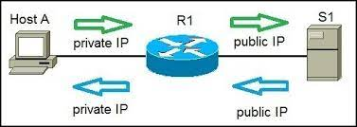
NAT (Network Address Translation)
Source-NAT(Quellen-NAT):
  Umschreibt die IP-Adresse der verbindenden Geräte
Destination-NAT (Ziel-NAT):
  Umschreibt die IP-Adresse des Ziel Gerätes

Slide 4
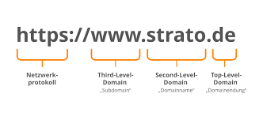
Domain
Top-Level-Domain:
  z.B. .com
Second-Level-Domain:
  z.B. example.com
  example wäre die SLD
Third-Level-Domain:
  Wäre z.B. www

Slide 5

YouTube (YouTube, LLC)
Was ist YouTube?
Welches Protokollwird benutzt
Wer kann Youtube benutzen?
YouTube ist ein Video-Sharing-Webdienst, bei dem Benutzer Videos hochladen, ansehen, kommentieren und teilen können.
YouTube verwendet RTMP (Real Time Message Protocol). RTMP übergibt codierte Daten an einen Server und HTTPS.
Prinzipiell kann jeder mit Internetzugang YouTube benutzen

Slide 6

Wikipedia
Was ist Wikipedia?
Welches Protokoll wird benutzt
Wer kann Wikipedia benutzen?
Wikipedia ist eine frei zugängliche Webdienst, auf der Benutzer Inhalte erstellen und bearbeiten können.
Wikipedia verwendet das HTTPS (Hypertext Transfer Protocol Secure)
Grundsätzlich kann jeder kostenlos Wikipedia benutzen.

